Slide 1
TRABAJO DE TITULACIÓN PREVIO A LA OBTENCIÓN DEL TÍTULO DE INGENIERO EN COMERCIO EXTERIOR Y NEGOCIACIÓN INTERNACIONAL

Slide 2
BENEFICIOS E INFLUENCIA DEL ACUERDO MULTIPARTES ECUADOR CON LA UNIÓN EUROPEA EN EL SECTOR PESQUERO: CASO ATÚN
Tema:
Autora:
Stephanie C. Simbaña Cóndor
Director: ING. RAMIRO LEGARDA mib.
Marzo, 2018

Slide 3
Planteamiento del problema
Eliminación del sistema
General de Preferencias Arancelarias
Diversificación de la oferta exportable con bienes y productos no tradicionales
Incremento de países competidores
Influencia del Acuerdo Multipartes otorgado por la Unión Europea en el sector pesquero y acuícola ecuatoriano.
Reducción de porcentaje arancelaria
Eliminación de obstáculos no arancelarios al comercio internacional
Incentivo hacia el crecimiento y diversificación de las exportaciones

Slide 4
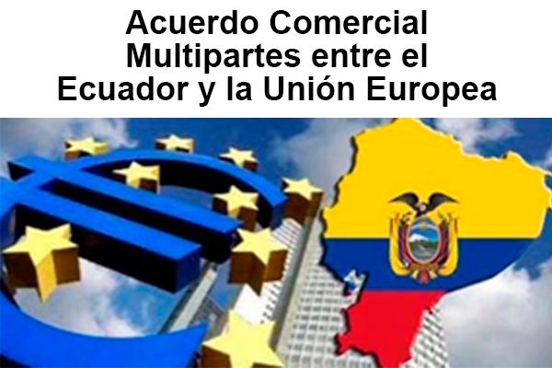
Objetivo General
Analizar los beneficios e influencia del Acuerdo Multipartes Ecuador con la Unión Europea en el sector pesquero: Caso Atún

Slide 5
Protocolo de adhesión entre la UE por una parte y Colombia y Perú, y Ecuador por otra.
2007
Ecuador participa en la XXI Reunión Ministerial de la CAN
2009
Ecuador desiste de continuar con las negociaciones por medidas insatisfactorias en cuanto al banano.
2010
Colombia y Perú cierran el Acuerdo. Este mismo año Ecuador se suscribe al Acuerdo del banano.
14 de Junio
Mediante el Acta comienzan las reuniones por la posible suscripción.
Relaciones políticas, comercio bilateral.
2013
Se comienzan los nuevos diálogos sobre la posible reanudación del Acuerdo.
2014
Del 13 al 17 de enero Comienzan las rondas de negociaciones.

Slide 6
RONDAS DE NEGOCIACION CON LA UE
Régimen de estímulo para desarrollo sostenible de las partes participantes
Para lograr la integración económica basados en las relaciones políticas, cooperación internacional y comercio bilateral.
Mesas de negociación
31 de Marzo al 2 de Abril
9 al 13 de Junio
Del 13 al 17 enero 2014
Productos agrícolas, y comercio de servicios, y contratación publica, y temas de condiciones geográficas.
Reglas de origen, bienes de la agricultura, bienes industriales, indicadores geográficos y contratación publica.
Contratación publica y servicios.
15 al 19 Julio
7 al 17 de Julio
Acceso al mercado del banano, propiedad intelectual y aranceles.
Delimitaciones de puntos.
Concede un acceso libre acceso al mercado con liberación de arancel a por lo menos 2565 partidas del sistema armonizado al mercado europeo, proponiendo ventajas a países considerados menos desarrollados.

Slide 7
Estructura del Acuerdo Multipartes
Régimen general
Preferencias arancelarias para todos los países beneficiarios del Acuerdo.
Identificación de preferencias arancelarias para productos sensibles y no sensibles.
El régimen abarca a casi 2675 sub-partidas de la nomenclatura combinada de la UE.

Slide 8
Exportaciones No Petroleras por producto totales participación
Fuente: Banco Central

Slide 9
Producto Interno Bruto
PIB VALORES CONSTANTES
PIB VALORES CONSTANTES
Fuente: Banco Central del Ecuador

Slide 10
Balanza Comercial Nacional
MILLONES DE DOLARES
Fuente: Banco Central del Ecuador

Slide 11
Sector pesquero y acuícola
Incursión Años 1952 tras la crisis en Estados Unidos
Desarrollo 1960 a 1970
1976 Conservas Isabel contaba con 30 socios extranjeros
En 1998 la flota alcanza el segundo lugar de capturas.
En el 2002 surge una recesión debido a su adhesión al CIAT
Fotografía: FIS

Slide 12
Información del atún según el Sistema Armonizado
Código NANDINA
Capítulo 16 | Preparaciones de carne, pescado o de crustáceos, moluscos o demás invertebrados acuáticos
Partida Sistema Armonizado 1604 | Preparaciones y conservas de pescado; caviar y sus sucedáneos preparados con huevas de pescado.
Subpartida Sistema Armonizado 1604.14.10 | Atunes, listados y bonitos (Sarda spp.)

Slide 13
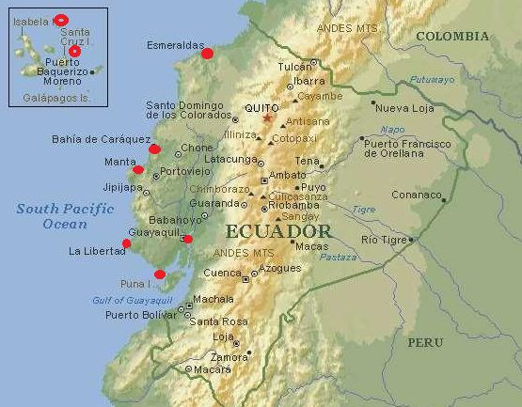
Zonas de captura
Esmeraldas
Manta
Guayaquil
Santa elena
El Oro
Fuente: Instituto Nacional de Pesca

Slide 14
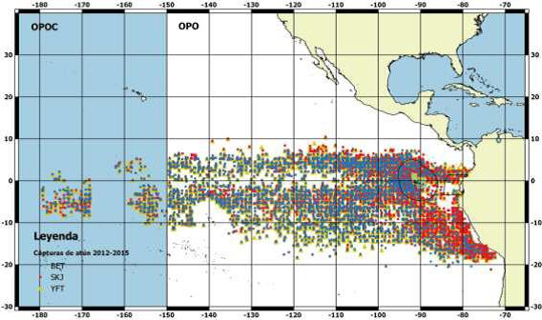
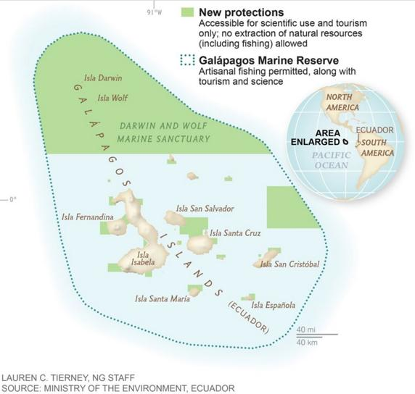
Zonas de concentración de captura de atún según su especie
La captura de la especie atún barrilete constituye el 67% de la captura total.

Slide 15
Capturas en aguas ecuatoriana por especie
Fuente: INSTITUTO NACIONAL DE PESA

Slide 16
Balanza comercial ecuador - UE

Slide 17
Principales importadores de atún en el mundo
Fuente: Banco Central

Slide 18
Principales exportadores de atún al mundo
15%
Fuente: TRADE MAP

Slide 19
Principales destinos de exportación a Ecuador
IMPORTADORES DE ATUN | 2016
España | 205.893
Colombia | 119.364
Estados Unidos de América | 102.239
Países Bajos | 80.474
Italia | 62.111
Argentina | 57.547
Alemania | 35.461
Brasil | 32.879
Reino Unido | 30.080
Francia | 29.278
Resto del mundo | 141.019
Total | 896.345

Slide 20
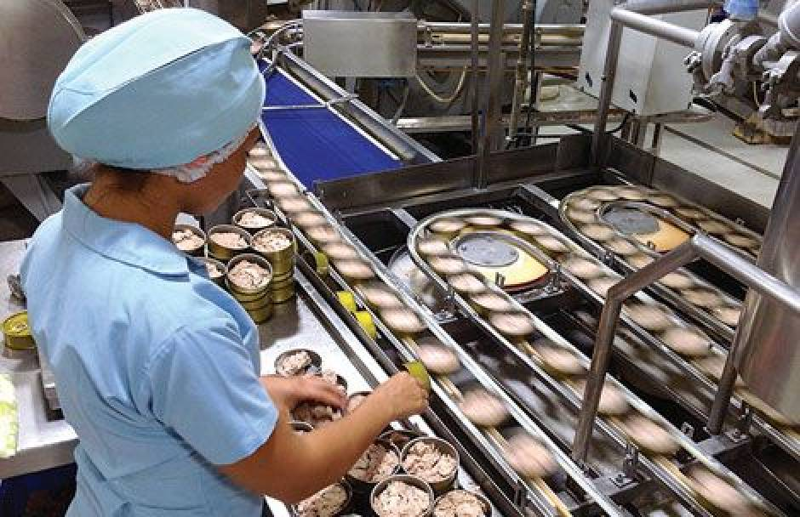
Principales productos de exportaciones de Ecuador a Unión Europea por sector
Código del producto | Descripción del producto | Valor en 2016
'03 | Pescados y crustáceos, moluscos y demás invertebrados acuáticos | 256.840
'16 | Preparaciones de carne, pescado o de crustáceos, moluscos o demás invertebrados acuáticos | 205.897
'06 | Plantas vivas y productos de la floricultura | 20.090
'15 | Grasas y aceites animales o vegetales; productos de su desdoblamiento; grasas alimenticias ... | 17.906
'18 | Cacao y sus preparaciones | 10.890
'20 | Preparaciones de hortalizas, de frutas u otros frutos o demás partes de plantas | 6.891
El valor FOB exportado en el 2016 es de 256.840,00 de atún en conservas desde Ecuador hacia el bloque europeo.
Fuente: TRADEMAP

Slide 21
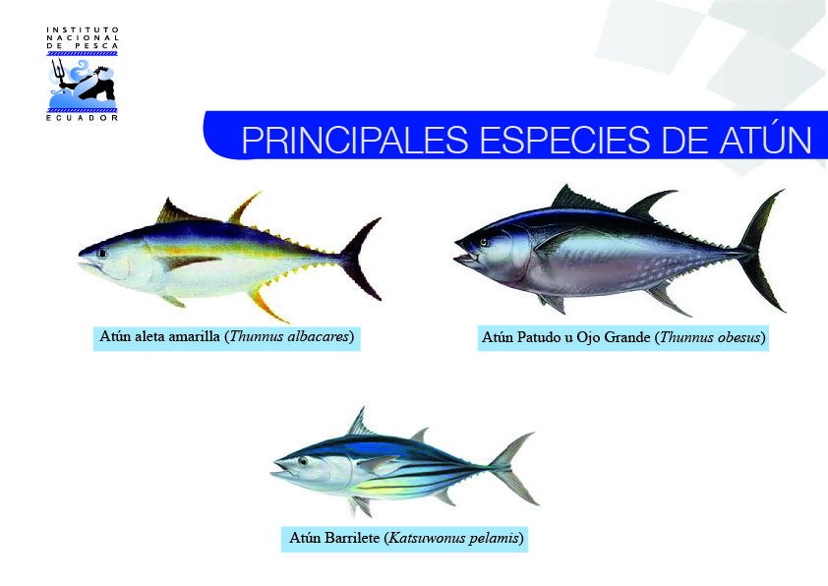
Especies de captura
Aleta amarilla
Patudo ojo grande
Barrilete

Slide 22
Proyección exportación de Atun a UE
* Datos históricos del Banco Central del Ecuador

Slide 23
RESULTADOS
COMENTARIOS
para un país su aparato productivo no tendría mayor crecimiento si se lo hace manera aislada,
Los acuerdos comerciales deben llevar a un análisis profundo y que genere beneficios para las partes que participan que den resultados favorables al mismo nivel las condiciones sobre las cuales se han alineado los parámetros del Acuerdo.
los alcances obtenidos por medio del Acuerdo Multipartes que brinda beneficios de desgravación arancelaria.
Diversificación de exportaciones y fomento de la competitividad.
Ampliar la cobertura de las exportaciones hacia las 28 naciones miembros de la Unión Europeo.
Concretar un acuerdo comercial con la Unión Europea que promueva el mejor desarrollo del Ecuador.

Slide 24
CAOMETARIOS
RESULTADOS
Ratificación de certificaciones internacionales que supongan buenas prácticas de producción.
Mecanismos de devolución de impuestos ante la ratificación de un Acuerdo Comercial con la Unión Europea .
Implementación de medios informativos sobre los procesos de cooperación e integración económica de la Unión Europea
Las exportaciones en el primer año de aplicación del Acuerdo han incrementado en un 18.30% hacia el mercado europeo.
Incremento en la participación en el mercado comparado europeo de 17% a 19% del total de exportaciones pesqueras y acuícolas.

